Slide 1
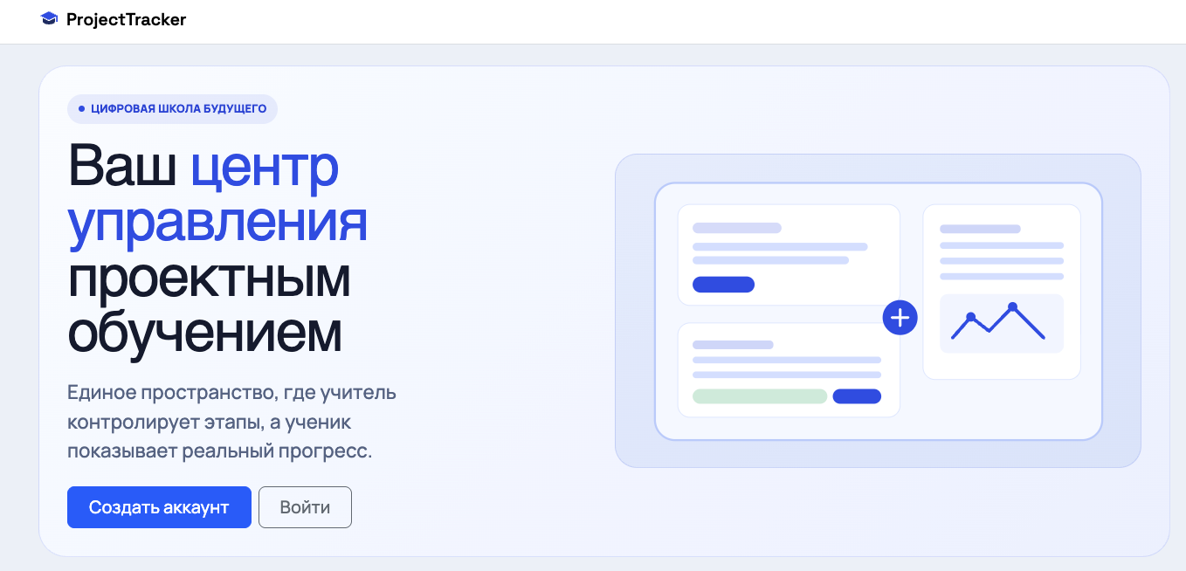
ProjectTracker — система контроля учебных проектов
Проект WebServer+API · Автор: Матвей Конин · 2026

Slide 2
Цель и задачи проекта
• Цель: единый инструмент контроля проектов для учителя
• Разграничение ролей: учитель и ученик
• Этапы, дедлайны и фиксируемый прогресс
• Сообщения внутри проекта + уведомления
• Собственный REST API и XLSX-отчетность

Slide 3
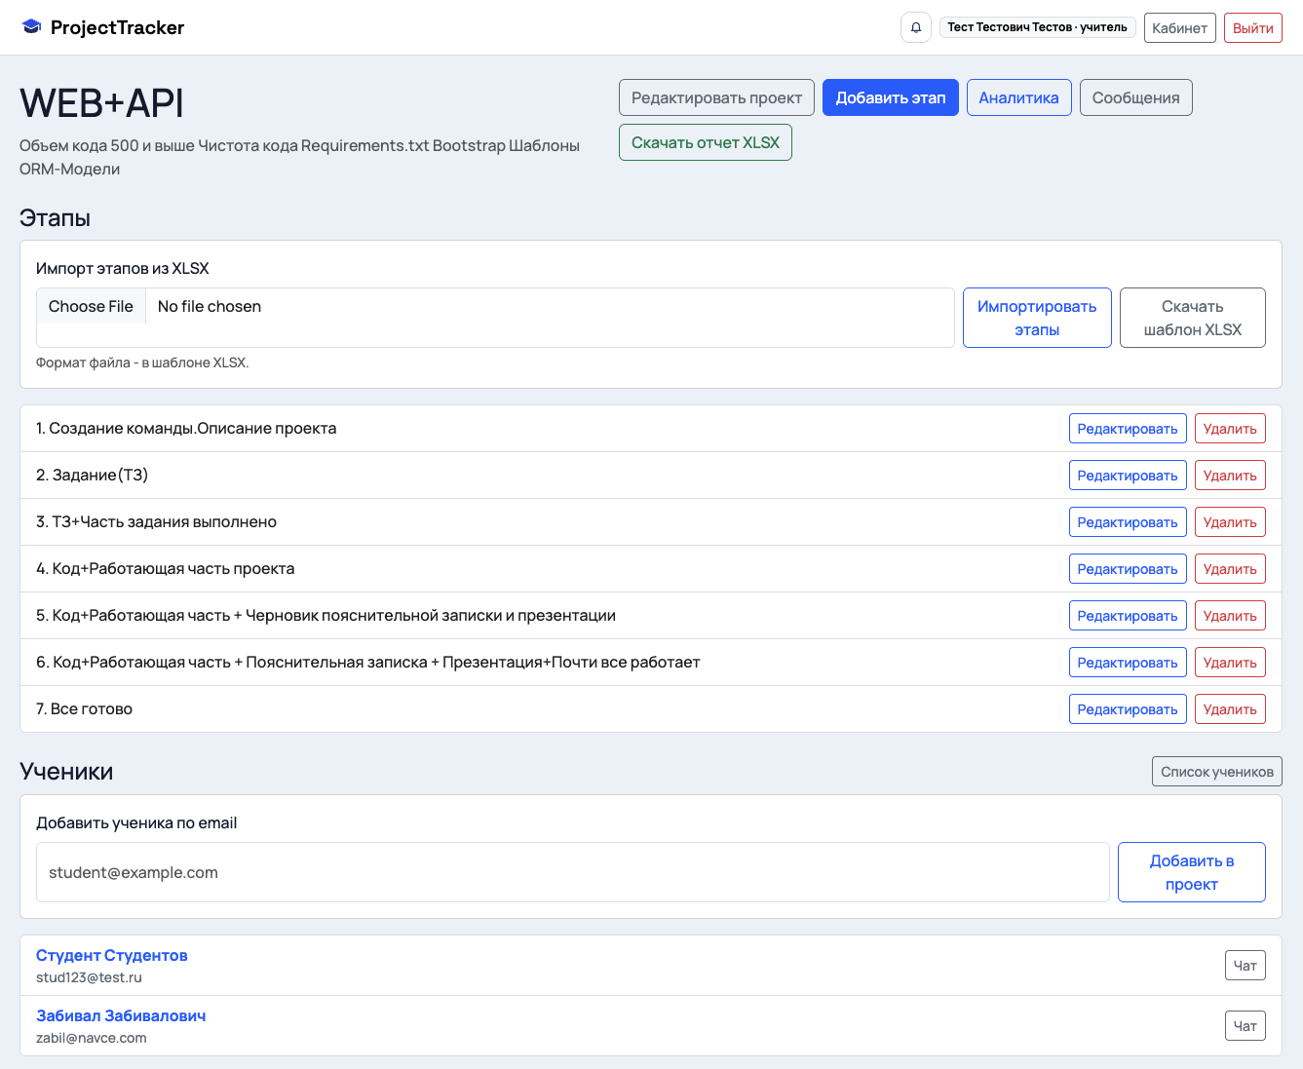
Требования ТЗ и реализация
Требование ТЗ | Статус
Flask + Jinja2 + Bootstrap | Реализовано
2 БД SQLite + ORM | Реализовано
Регистрация/авторизация + 2 роли | Реализовано
Несколько проектов, этапы, статусы | Реализовано
REST API (GET/POST) | Реализовано
Импорт/экспорт отчетов | Реализовано (XLSX)

Slide 4
Архитектура решения
Браузер
Flask routes
ORM SQLAlchemy
2 SQLite БД main + service
• Web-интерфейс: Jinja2 + Bootstrap
• Логика и доступы: Flask-маршруты
• Данные: ORM-модели и ограничения целостности
• Разделение предметных и сервисных данных по двум БД

Slide 5
Модель данных и ограничения
Сущность | Назначение | Ключевые ограничения
User | Пользователь и роль | email уникален
Project | Проект учителя | teacher_id обязателен
ProjectStudent | Привязка ученик-проект | (project_id, student_id) уникально
Stage | Этап проекта | (project_id, order_num) уникально
Progress | Прогресс ученика | (student_id, stage_id) уникально
Message/ApiLog/ActionLog | Сервисные данные | хранятся в service.db

Slide 6
Функционал учителя
• Создание и редактирование проектов
• Управление этапами: добавить/изменить/удалить
• Привязка учеников к проекту
• Переход в аналитику и сообщения
• Выгрузка отчета XLSX и импорт этапов XLSX

Slide 7
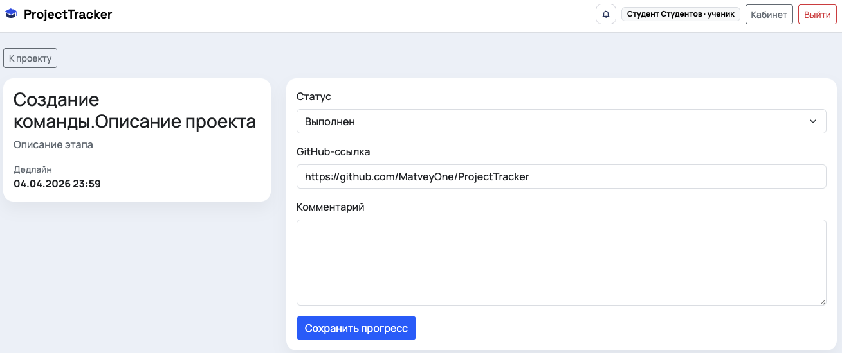
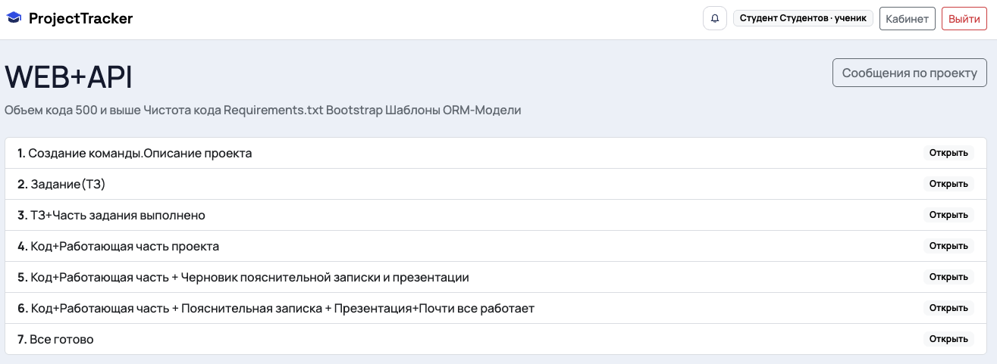
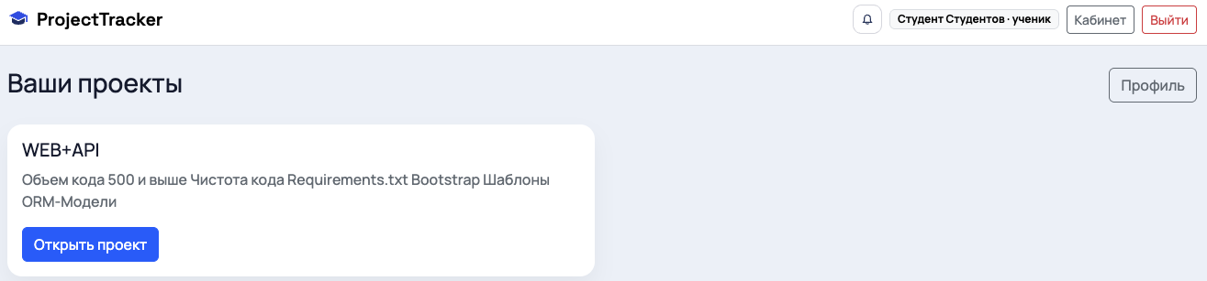
Функционал ученика
• Список доступных проектов
• Работа с этапом и дедлайном
• Статусы: выполнен/в процессе/не начат
• GitHub-ссылка и комментарий по этапу
• Сохранение прогресса с подтверждением

Slide 8
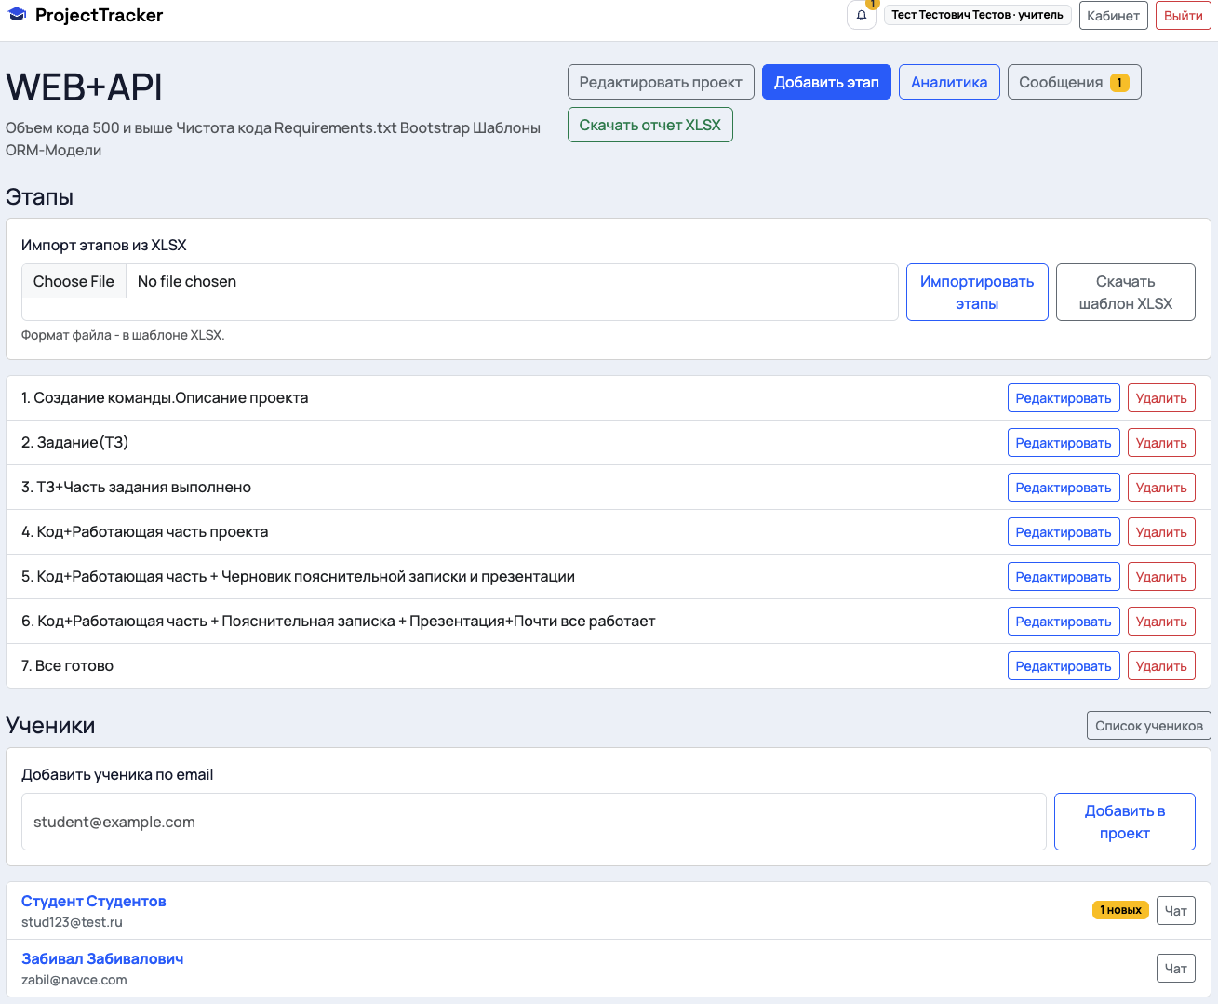
Сообщения и уведомления
• Чат привязан к проекту
• Статусы сообщений: Новое / Отправлено / Прочитано
• Колокольчик показывает число непрочитанных
• Переход по уведомлению ведет в нужный контекст

Slide 9
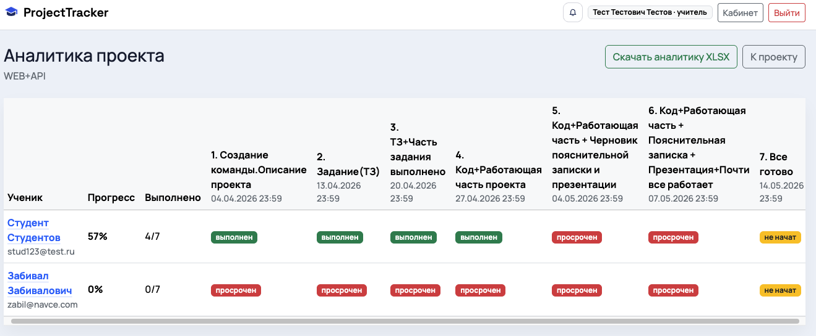
Импорт и экспорт XLSX
• Импорт этапов только из XLSX-шаблона
• Строгая валидация: ошибка в строке отменяет весь импорт
• Отчет проекта в XLSX
• Аналитика проекта в XLSX с цветами статусов

Slide 10
REST API проекта
Группа | Методы | Назначение | Доступ
Проекты | GET | Список/детали проектов | Учитель/ученик по ролям
Этапы | GET | Список этапов проекта | Участники проекта
Прогресс | POST | Обновление статуса и данных этапа | Ученик
Сообщения | POST/GET | Отправка и чтение чата проекта | Участники проекта

Slide 11
Соответствие ТЗ и фактические уточнения
Пункт | Итог
2 БД SQLite | Выполнено: main.db + service.db
ORM-модели | Выполнено: SQLAlchemy
Регистрация/авторизация/роли | Выполнено
Поддержка нескольких проектов | Выполнено
Сообщения и уведомления | Выполнено
CSV в исходном ТЗ | Уточнено и заменено на XLSX

Slide 12
Итог проекта
• Реализован рабочий web-сервис для учителя и ученика
• Полный цикл: этапы, прогресс, сообщения, аналитика
• Импорт/экспорт через XLSX и собственный REST API

